Slide 1
Control ABS (Antilock Braking System)
Student: Duma Octavian Ioan
Grupa: 30132
Proiect la Ingineria Reglării Automate
An universitar: 2024-2025

Slide 2

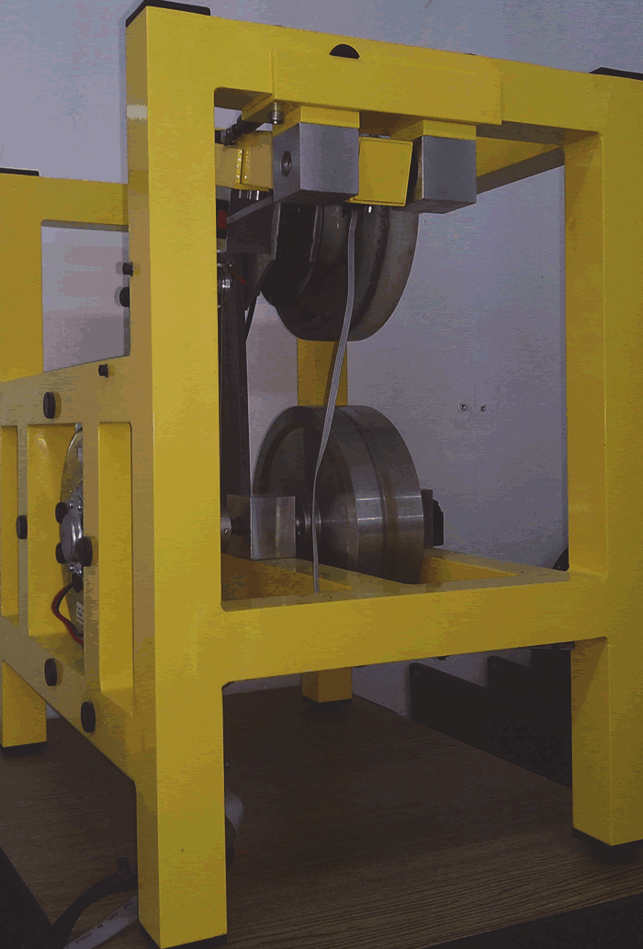

Antilock Braking System (ABS)
Sistemul ABS (Anti-lock Braking System) asigură frânarea optimă a vehiculului prin prevenirea blocării roților. La frânare, forța de inerție poate depăși aderența pneurilor la carosabil, ducând la alunecare și pierderea controlului direcției.
Principiul ABS constă în întreruperi rapide ale frânării pentru a menține alunecarea în zona de aderență maximă, păstrând manevrabilitatea și siguranța vehiculului.
Sistemul ABS INTECO folosește două roți: cea de jos simulează drumul și este antrenată de un motor, iar cea de sus este roata mașinii, echipată cu frână pe disc și controlată de ABS pentru a preveni blocarea. Fiecare roată are un encoder pentru măsurarea rotației, iar ABS-ul reglează frâna pentru ca roata de sus să nu se blocheze, menținând aderența cu drumul.

Slide 3

Scop sI Obiective
Scopul este de a controla printr-o metodă avansată a Ingineriei Reglării Automate Sistemul de ABS, pentru a evita blocarea roților unui vehicul și pentru a maximiza coeficientul de frecare dintre anvelopă și drum, în vederea păstrării controlului asupra direcției de deplasare și a evitării derapajului.
Obiective de control:
Obținerea unui sistem de control pentru ABS care să mențină alunecarea între 0.6 și 0.8 în timpul frânării, fără a bloca roata.
Asigurarea controlabilității vehiculului prin limitarea alunecării excesive si evitarea blocării roții.
Implementarea și testarea unui regulator în MATLAB/Simulink care respectă comanda de frânare, folosește un model identificat din date reale și asigură răspuns rapid, fără suprareglaj și cu eroare mică.

Slide 4
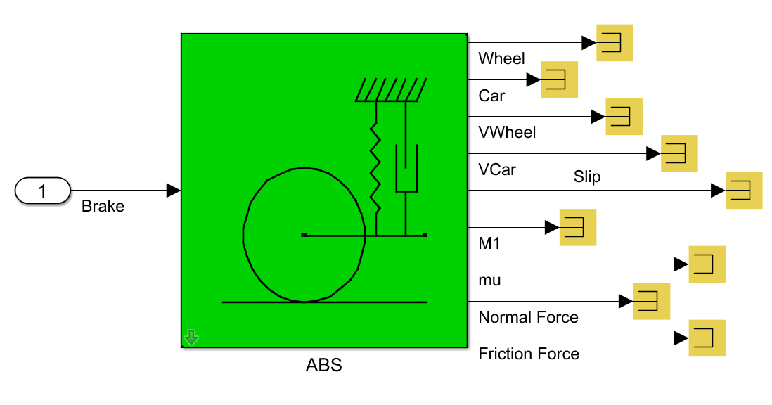
Modelul Matematic al Simularii
Intrare: Brake (u) – semnalul de frânare
Ieșiri:
Car position – poziția unghiulară a maşinii
Wheel – poziția unghiulară a roții
VCar – viteza unghiulară a mașinii
VWheel – viteza unghiulară a roții
Slip – raportul de alunecare
ForceNormal – forţa normală între disc şi suprafaţă
mu – coeficientul de frecare
ForceFriction – forţa de frecare
M1 – cuplul de frânare

Slide 5
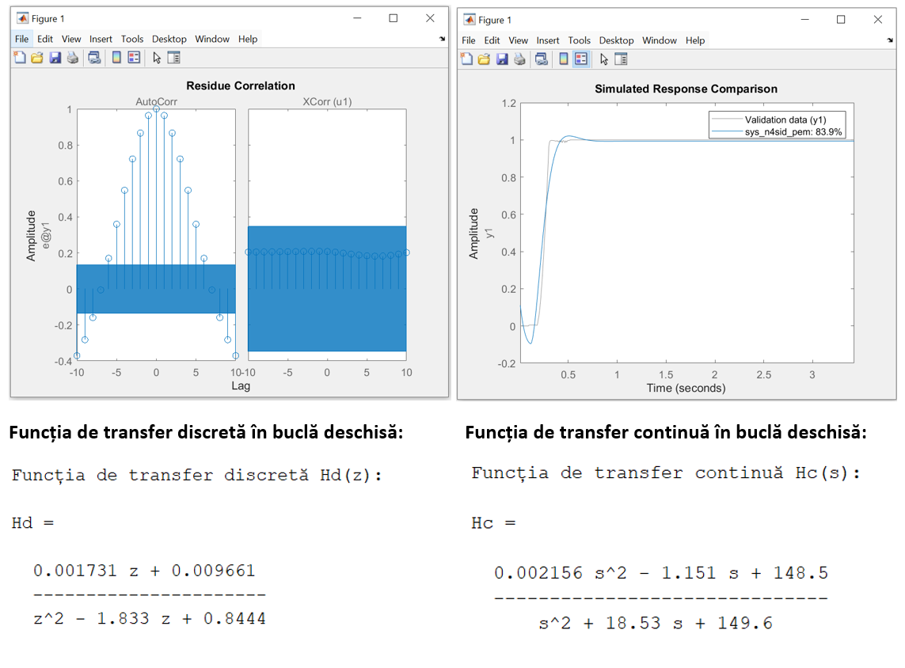
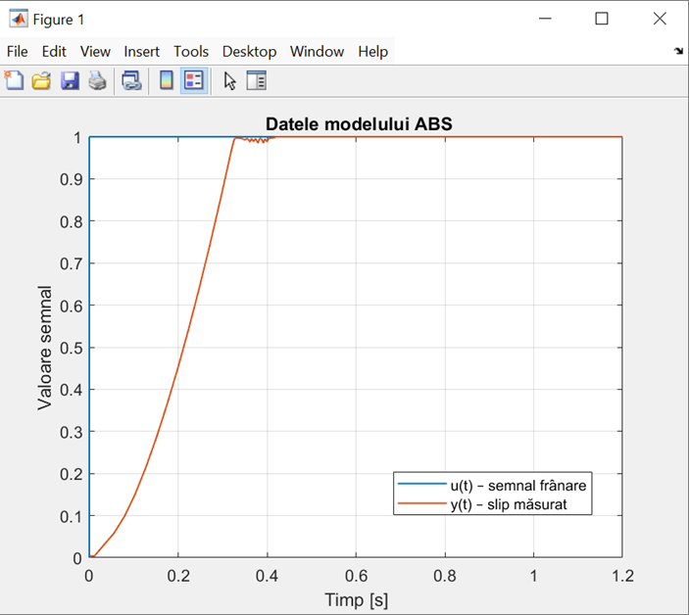
IDENtificarea sistemului
Pentru identificare, am folosit metoda N4SID, care construiește automat modelul de tip spațiul stărilor direct din datele de intrare-ieșire. N4SID este precisă, rapidă și robustă la zgomot, fiind potrivită și pentru sisteme complexe.
Pentru a obține un model și mai fidel, am aplicat metoda PEM (Prediction Error Minimization) pentru optimizare. În urma comparațiilor grafice și a analizei reziduurilor, modelul rezultat a avut cel mai bun grad de potrivire cu datele experimentale (fit de 83.9%) și a trecut testul de intercorelație. Modelul final a fost transformat în funcție de transfer pentru simulările ulterioare.

Slide 6
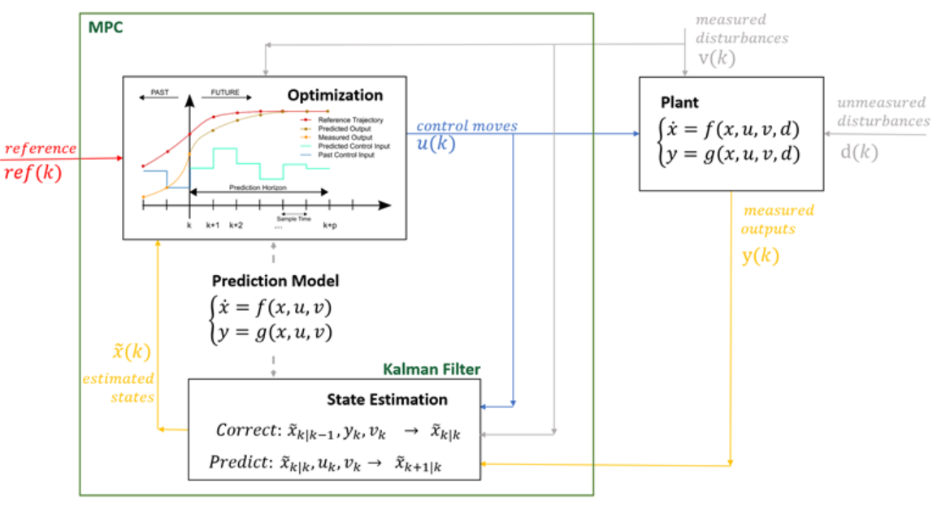
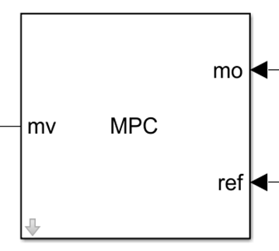
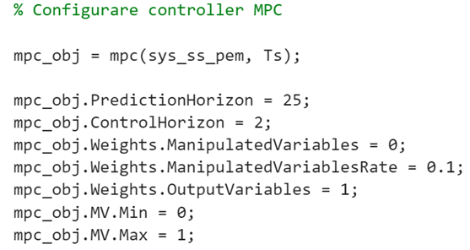
Metoda Avansata de reglare - Model predictive control
Model Predictive Control (MPC) este o metodă avansată de control care folosește un model intern al sistemului pentru a anticipa evoluția variabilelor de ieșire pe un interval scurt de timp. La fiecare pas, MPC rezolvă o problemă de optimizare pentru a menține sistemul aproape de traiectoria dorită, ținând cont de constrângerile fizice. Din soluție, se aplică doar prima acțiune de control, procesul repetându-se la fiecare pas pentru a asigura robustețea la perturbări.
Modelul de bază este reprezentat de spațiul stărilor, nu are o funcție de transfer explicită, și este de forma:
Unde:
x(k) este vectorul de stări interne;
u(k) este comanda de frânare;
y(k) este alunecarea măsurată.
Configurarea parametrilor regulatorului:
Prediction Horizon: 25 pași pentru anticipare eficientă.
Control Horizon: 2 pași de control optim pentru timp de răspuns.
SlipRef: 0,7 – maximizare aderență, fără blocare.
Weights.OutputVariables: 1 – prioritate pentru urmărirea slip-ului.
Weights.ManipulatedVariables: 0 – fără restricții pe frânare.
Weights.ManipulatedVariablesRate: 0,1 – pentru acțiuni line.
MV.Min/Max: Limite 0…1, pentru realism.
Ts: Identic cu modelul, pentru compatibilitate.

Slide 7
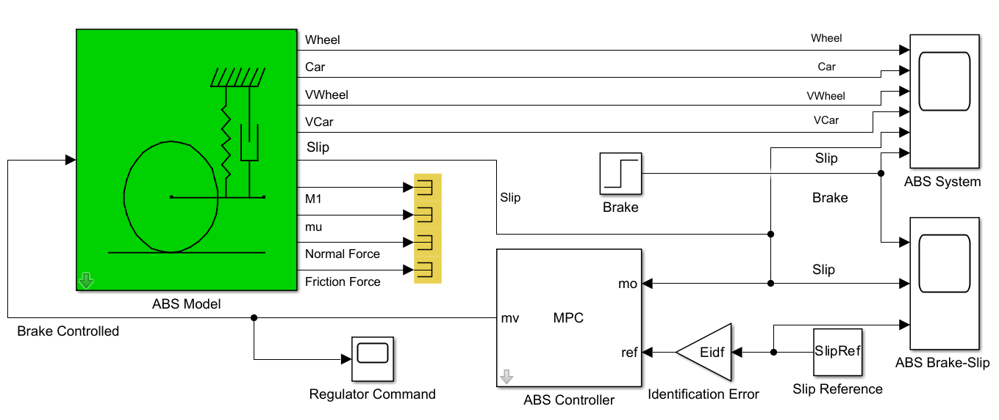
Implementarea sistemului de control
Sistemul permite simularea și reglarea automată a frânării în funcție de comportamentul estimat și măsurat al roții, cu scopul de a menține alunecarea în zona optimă de aderență, prevenind blocarea roții și menținând controlul asupra vehiculului.
Semnalul de Slip măsurat este comparat cu un semnal de referință (SlipRef, de valoare 0.7) într-un bloc de diferență ponderată Eidf (care reprezintă un coeficient de ajustare a erorii de identificare).
Regulatorul MPC primește ref– referința de slip ,mo – valoarea măsurată a slip-ului actual și calculează comanda optimă de control mv,pe baza alunecării actuale, în funcție de modelul predictiv intern, constrângeri și orizontul de predicție.
Comanda mv este aplicată înapoi ca semnal de control (Brake Controlled) către ABS Model, închizând astfel bucla de reacție.

Slide 8
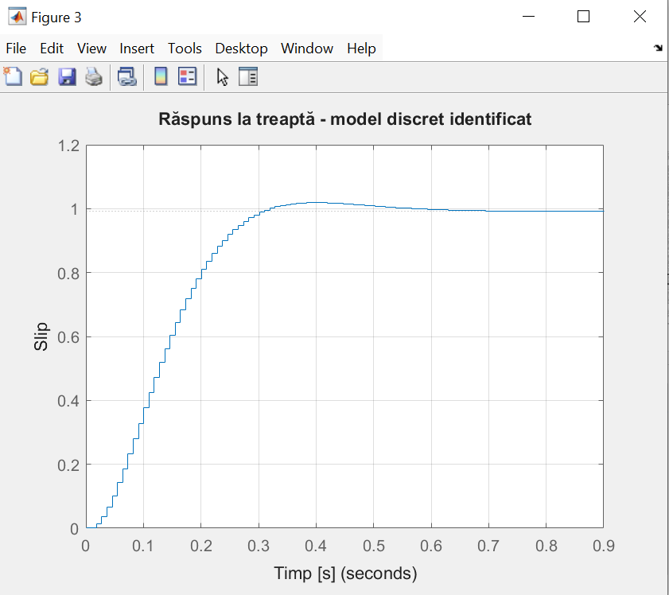
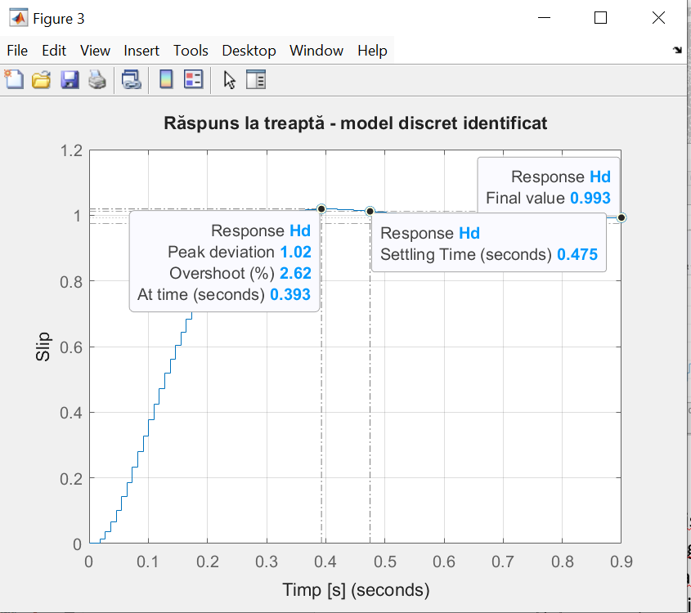
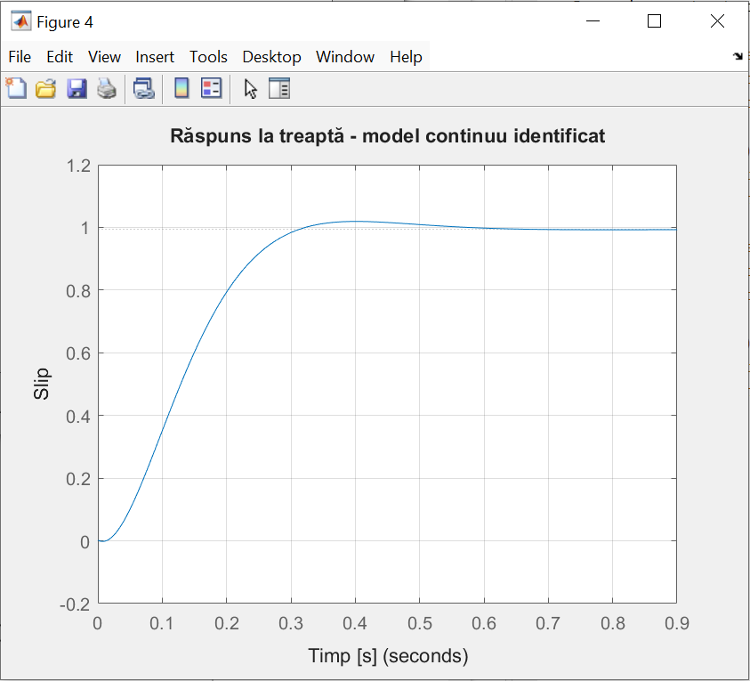
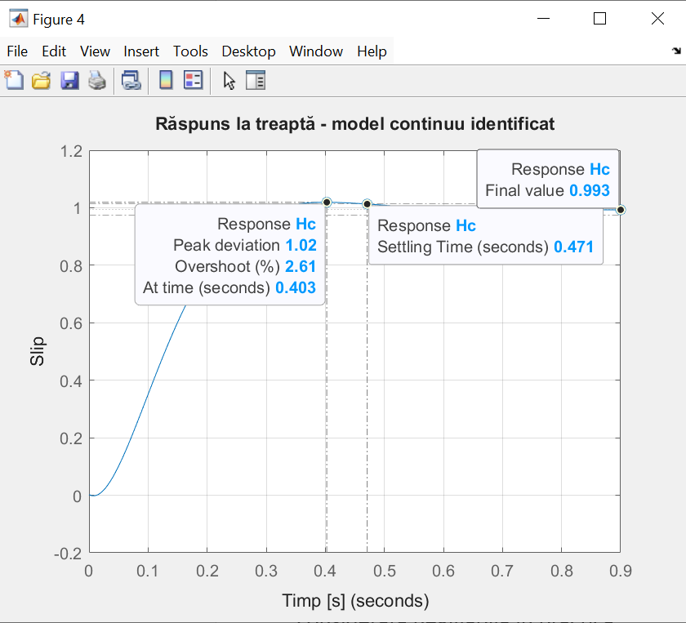
REZULTATE
Ambele modele identificate, discret și continuu, prezintă un răspuns rapid și bine amortizat la o treaptă, cu timp de răspuns sub 0.5 s și un suprareglaj redus de aproximativ 2.6%. Valorile finale se apropie de 1 (≈ 0.993), indicând stabilitate și acuratețe. Eroarea staționară la poziție este 0.007, adică 0.7%, ceea ce este foarte mică și poate fi considerată neglijabilă în practică.

Slide 9
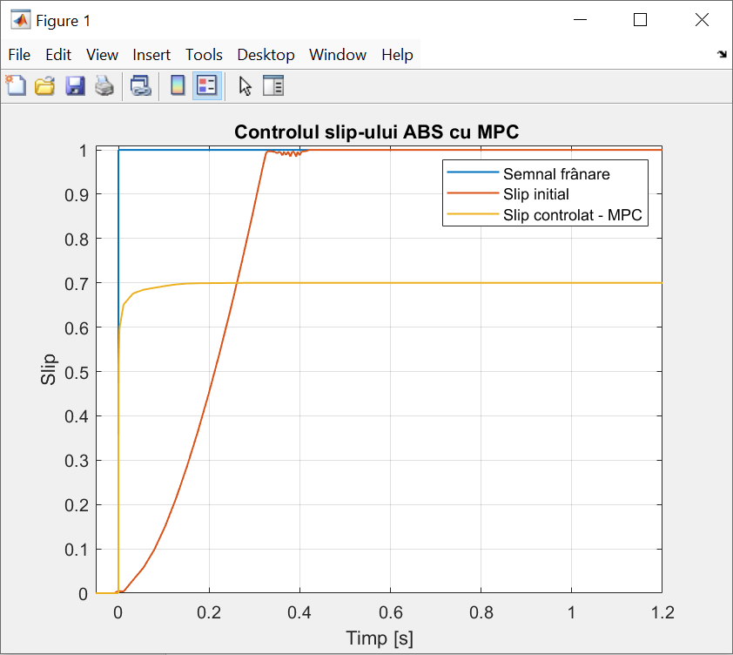
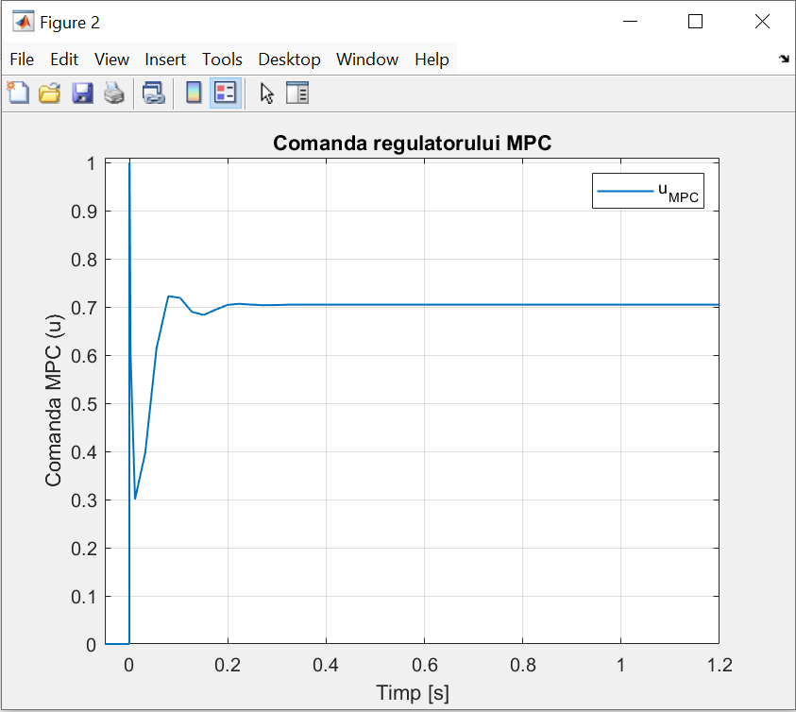
Sistemul ABS controlat cu MPC prezintă performanțe bune:
Timp de răspuns foarte bun(≈0.1 s);
Absența suprareglajului;
Stabilizare exactă la referință (0.7) - o respectă cu fidelitate;
Fără oscilații;
Fără suprareglaj;
Comanda regulatorului MPC pornește brusc, scade puțin și apoi crește controlat până aproape de 0.7. După 0.2 secunde, se stabilizează fără oscilații mari.

Slide 10
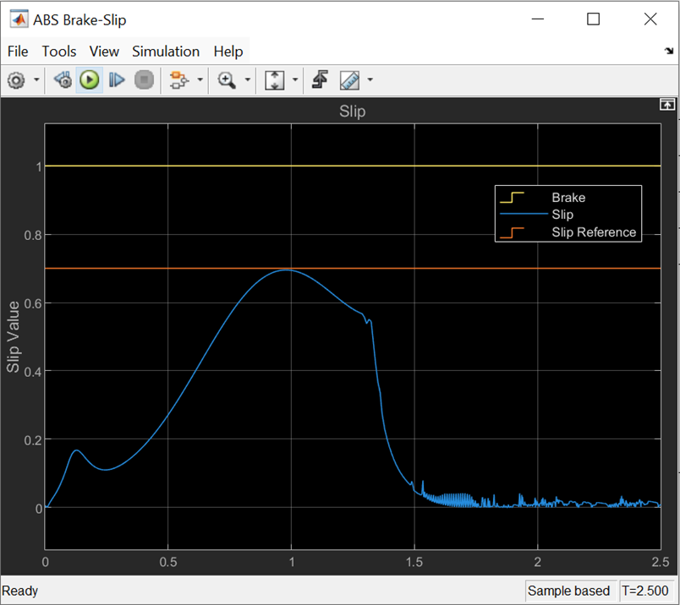
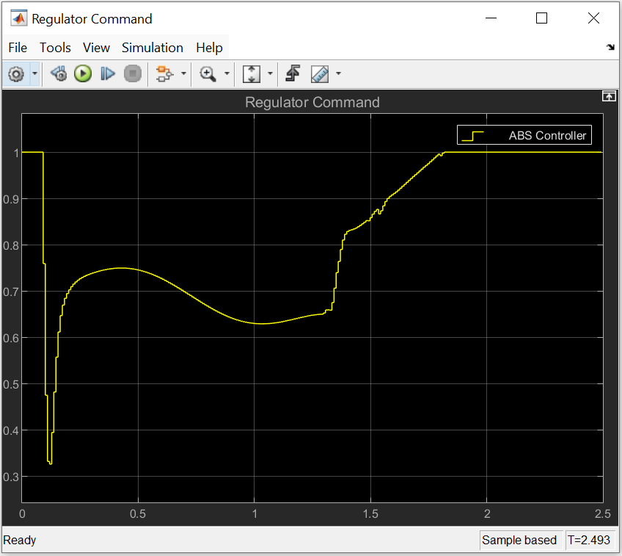
Slip-ul crește rapid și atinge maximul (0,7) în aprox. 1s, fără suprareglaj.
După ~1,3 s apare o scădere bruscă, probabil din cauza relaxării frânei.
Referința nu se menține stabil, semnalul de frână scade.
Timpul de răspuns este ~0,875 s (banda de 2%).
Comanda ABS scade rapid la început, apoi se stabilizează între 0,6 și 0,7.
În a doua parte crește spre 1, pentru a menține slip-ul optim.
Graficul Regulator Command reflectă un control sensibil și bine ajustat la stările sistemului.

Slide 11
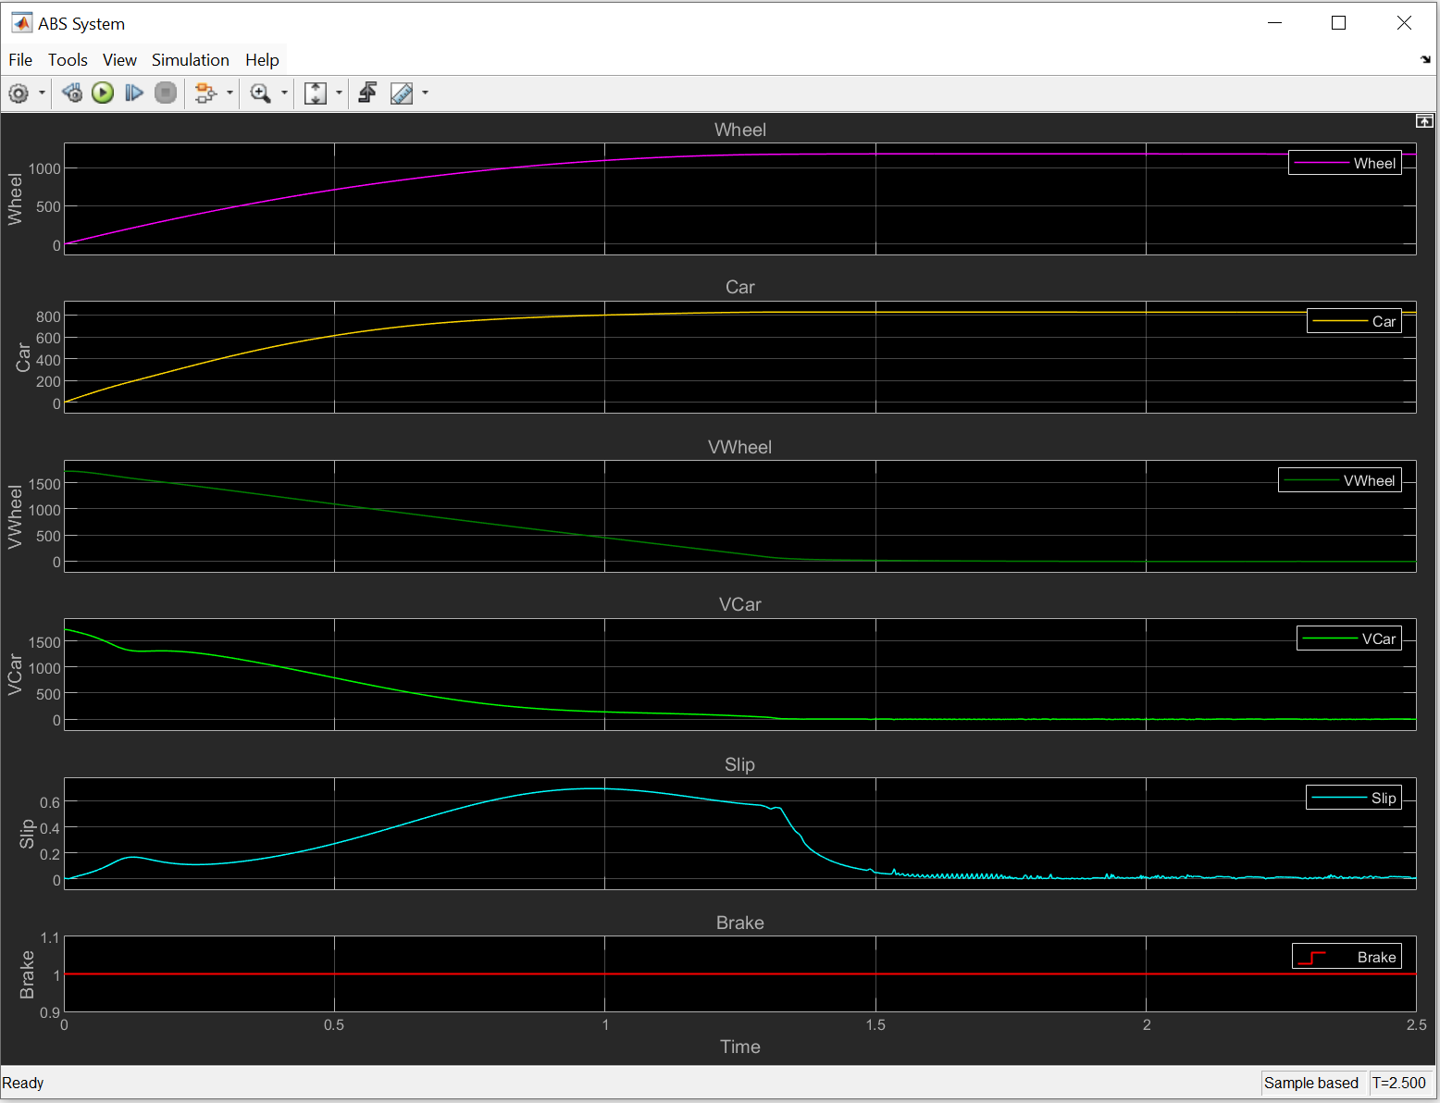

Slide 12
coNcluzii
Am implementat cu succes un regulator MPC bazat pe modelul identificat cu N4SID și optimizat cu PEM pentru controlul ABS.
Slip-ul a fost menținut aproape de referința 0,7, fără suprareglaj și cu timp de răspuns redus.
MPC a permis respectarea strictă a constrângerilor pe slip și comandă, fiind mai flexibil decât alte metode testate.
Simulările MATLAB și Simulink au validat stabilitatea și robustețea la variații de parametri ai sistemului.
Structura modulară a permis integrarea rapidă și testarea mai multor configurații de control.
Am efectuat teste comparative pe modelul identificat de pe platforma INTECO, inclusiv pe sisteme cu versiuni diferite de MATLAB.
S-au observat diferențe între răspunsul modelului identificat și cel al sistemului real, datorate limitărilor de compatibilitate și modelare.
Există potențial de optimizare suplimentară a timpului de răspuns și performanței regulatorului pe modelul real.

